Slide 1
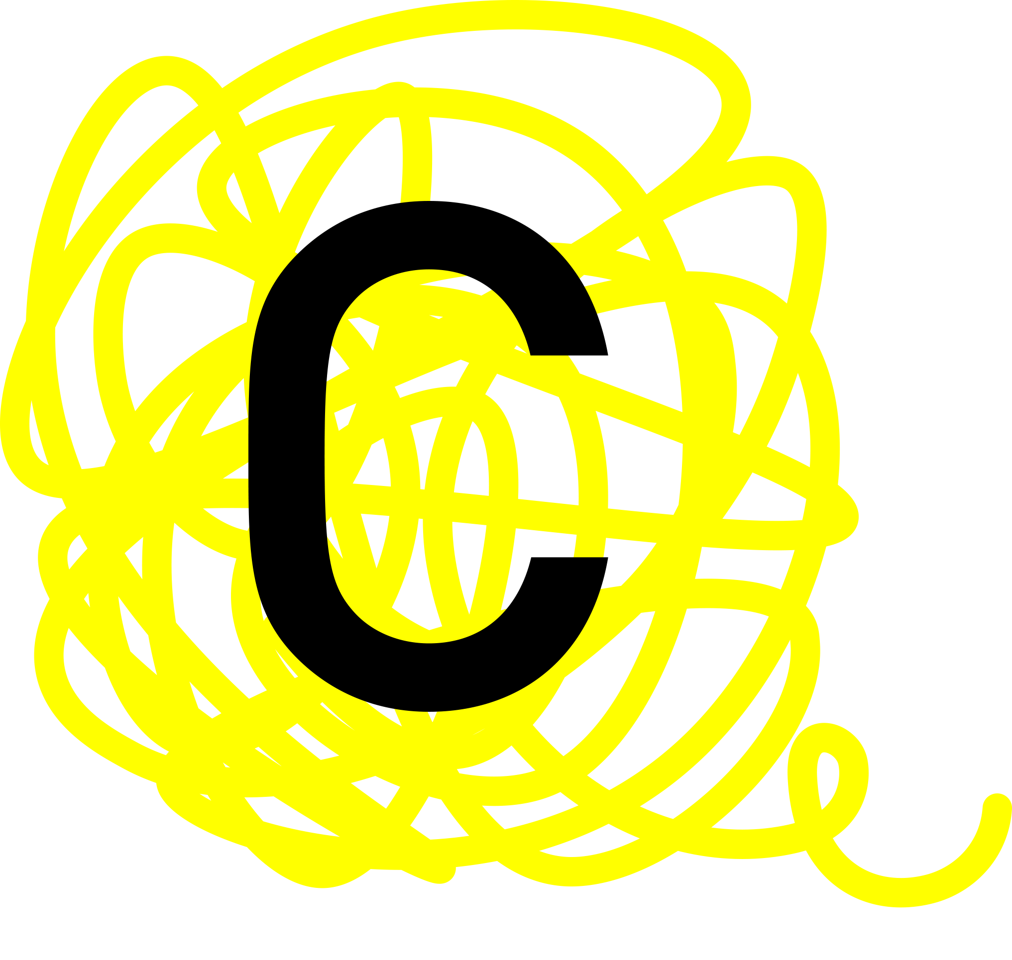
COMMUNICATIE I
21 oktober 2019

Slide 2
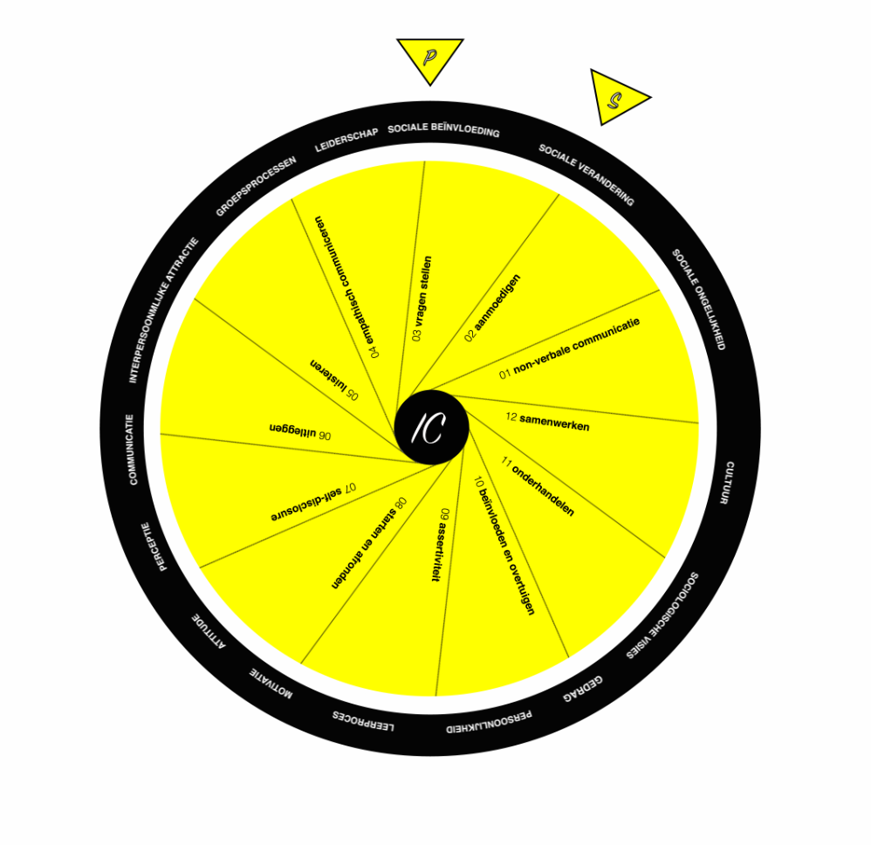
IC interpersoonlijke communicatie
P psychologie
S sociologie
OPBOUW MODULE
Notes:
In de module Communicatie 1 behandelen we interpersoonlijke communicatie.
‘Inter’ is Latijn voor ‘tussen’. Het gaat dus om verbale en non-verbale interactie ‘tussen’ mensen.
‘Persoonlijke’ slaat op het directe karakter van deze manier van communiceren.
Dit in tegenstelling tot wat later in de opleiding aan bod komt in de module Communicatie 2 (semester 2).
Daar zullen we het hebben over mediacommunicatie. In deze module gaat het om communicatie die rechtstreeks tussen personen gebeurt en dit vaak één-op-één of in kleine groepen.
De kern of het vertrekpunt van deze module is interpersoonlijke communicatie.
We bekijken eerst wat de eventuele voordelen van het bestuderen van interpersoonlijke communicatie zijn.
Daarna komen de specifieke karakteristieken van interpersoonlijke communicatie aan bod.
Om interpersoonlijke communicatie op een systematische manier te kunnen bestuderen, en om er ook zinvolle uitspraken over te doen, baseren we ons op een ‘model van interpersoonlijke communicatie’ (Hargie, 2016).
Interpersoonlijke communicatie valt voor ons uiteen in 12 subthema’s:
Non-verbale communicatie
Aanmoedigen
Vragen stellen
Empathische communicatie
Luisteren
Uitleggen
Self-disclosure of zelfonthulling
Sociale interacties starten en afsluiten
Assertiviteit
Beïnvloeden en overtuigen
Onderhandelen
Samenwerken
Aan de hand van begrippen uit de psychologie en sociologie gaan op we zoek naar verklaringen voor het gedrag dat we vertonen tijdens een interpersoonlijke interactie. We baseren ons hierbij op het handboek Psychologie en Sociologie (Wijsman & Molendijk, 2017). Met die inzichten moeten we op het einde van dit semester in staat zijn om doelgericht en bewust te communiceren in een interpersoonlijke context.
Begrippen uit de psychologie die ons kunnen helpen om tot inzichten te komen zijn:
Gedrag en invloeden op gedrag
Persoonlijkheid
Leerprocessen
Motivatie
Attitude
Perceptie
Communicatie
Interpersoonlijke attractie
Groepsprocessen
Leiderschap en leidinggeven
Sociale beïnvloeding
Begrippen uit de sociologie die ons kunnen helpen om tot inzichten te komen zijn:
Sociologische visies op de maatschappij
Cultuur
Sociale ongelijkheid
Sociale verandering

Slide 3
3.
Leerprocessen
Notes:
Wat zien we in dit hoofdstuk?
*Welke vormen van leren zijn er?
*Wat wordt bedoeld met intelligentie?
*Welke soorten leerstijlen zijn er?
*Hoe functioneert het geheugen?
*Hoe is zelfstandig leren te bevorderen?

Slide 4
3.1 Leren en de verschillende vormen van leren

Slide 5
“Leren is het proces waardoor je nieuwe kennis, inzichten of vaardigheden verwerft”
Wat is leren?

Slide 6
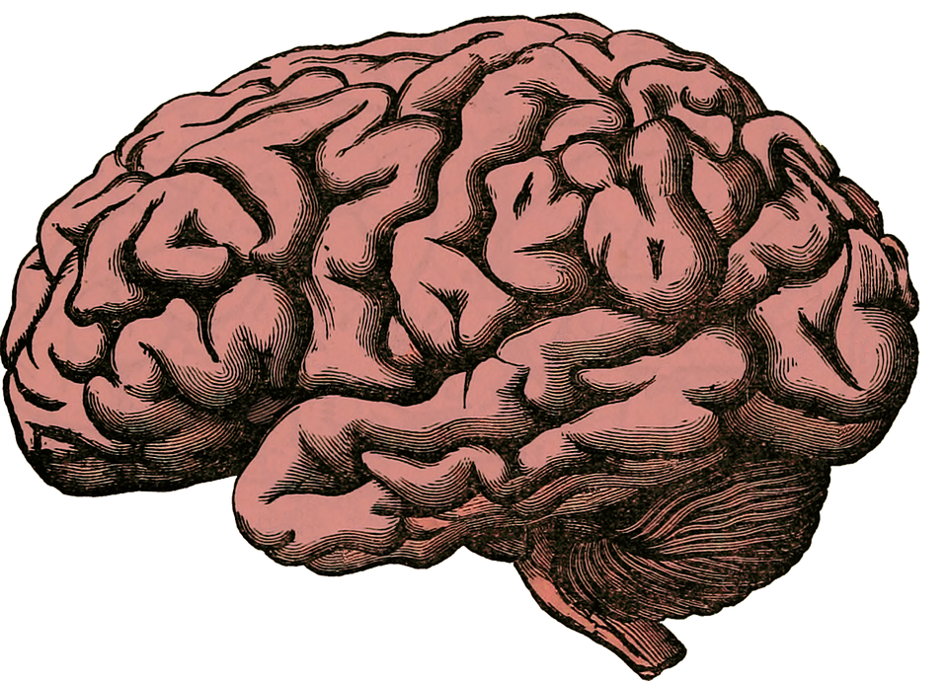
Hersenen ontwikkelen zich tot je 25ste levensjaar
Notes:
Om te leren heb je je hersenen nodig
en moeten bepaalde bewegende delen van je lichaam daartoe in staat zijn.
Neuropsycholoog Eric Scherder zegt dat de hersenen in de prefrontale cortex zich het langst blijft ontwikkelen, zeker tot je 25ste!
De prefrontale cortex is het voorste gedeelte van de frontaalkwab.
Dit deel ligt direct achter het voorhoofd en is verantwoordelijk voor cognitieve, emotionele en motivationele processen, zoals plannen, impulsbeheersing en doelgericht handelen.
Dit worden ook wel de executieve functies genoemd.
Scherder vertelt dat deze hersengebieden bestaan uit grijze stof en witte verbindingen.
Deze verbindingen blijven een tijdje stabiel, maar nemen af rond ons vijfenvijftigste levensjaar.
De achteruitgang kan volgens de neuropsycholoog geremd worden door een actieve levenshouding (bewegen) te hebben en het aangaan van nieuwe uitdagingen.
Beweeg je veel tussen je 15de en 25ste levensjaar (wanneer de profrontale kwab gevormd wordt) dan heb je minder kans op dementie wanneer je oud wordt.

Slide 7
3.2. Intelligentie
Notes:
Psychologen zijn het helaas niet eens over de definitie van de term ‘intelligentie’.

Slide 8
“Het vermogen om te leren, te redeneren, analytisch te denken, problemen op te lossen en doelgericht te handelen”
Wat is intelligentie?

Slide 9
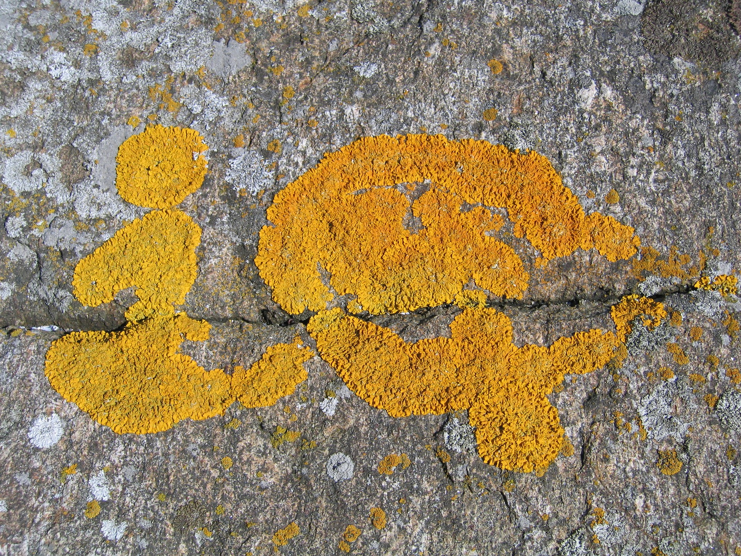
IQ
Notes:
Psychologen meten de intelligentie via een intelligentietest.
Hoe intelligent iemand is wordt uitgedrukt met een intelligentiequotiënt of IQ.

Slide 10
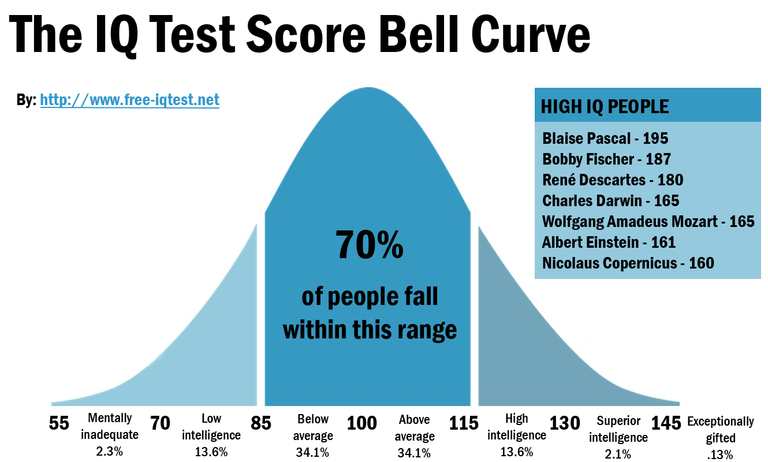
Notes:
De gemiddelde IQ is 100.
Mensen die hoger onderwijs volgen scoren gemiddeld 120.
Mensen die lager dan 84 scoren worden zwakbegaafd genoemd.
Mensen die lager dan 69 scoren worden verstandelijk beperkt genoemd.
Een intelligentietest meet:
*vermogen om te redeneren
*informatie opnemen, opslaan, verwerken
*logisch en analytisch denken
*ruimtelijk inzicht

Slide 11
Stuur staat tot fiets als … staat tot boot
IQ-test bevat analogieën
Notes:
Om tot een goed antwoord te komen moet je gebruik maken van tegenstellingen, synoniemen, gradaties, eigenschappen, deel-geheelrelaties, causale relaties.
*Een analogie is een overeenkomst tussen twee zaken die men als grondslag neemt voor een redenering.

Slide 12
Alle communicatiemanagement studenten zijn intelligente wezens
Robin is een communicatiemanagementstudent
Conclusie?
Sommige cmstudenten zijn intelligent
Robin is een intelligent wezen
Robin is geen intelligent wezen
Robin is geen cmstudent
IQ-test bevat syllogismen
Notes:
Syllogismen zijn logische redeneringen die uit 3 delen bestaan.
De eerste 2 delen zijn premissen, en je moet op zoek naar het derde deel.

Slide 13
Probeer volgende cijferreeks verder aan te vullen…
2, 4, 6, 10, 16, 26, 42, …
IQ-test bevat cijferreeksen

Slide 14
IQ-test
Notes:
Let op bij het maken van IQ-testen.
Als dit niet zorgvuldig gebeurt en onder professionele begeleiding dreigt het resultaat van de test een verkeerd beeld te geven over je intelligentie.
Het is dan heel verleidelijk om verkeerde conclusies te trekken.
Voorbeelden
https://www.vdab.be/test-jezelf/intelligentietest
http://www.csun.edu/~gip78758/iqtest/
https://openpsychometrics.org/tests/FSIQ/
https://www.intelligentietest.nl/

Slide 15
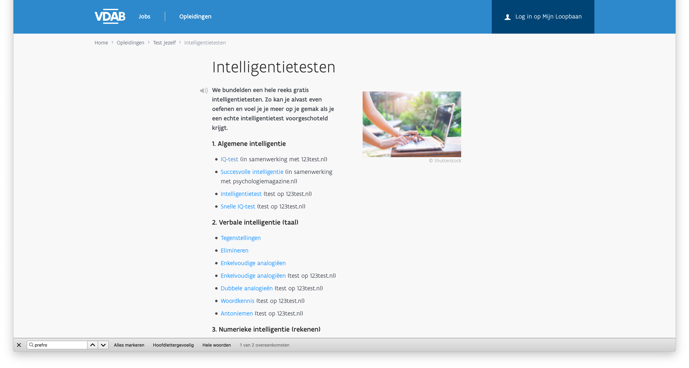
Notes:
Voorbeelden
https://www.vdab.be/test-jezelf/intelligentietest

Slide 16
3.3. Emotionele intelligentie
Notes:
Naast IQ bestaat er ook zoiets als EQ of een emotionele quotiënt.

Slide 17
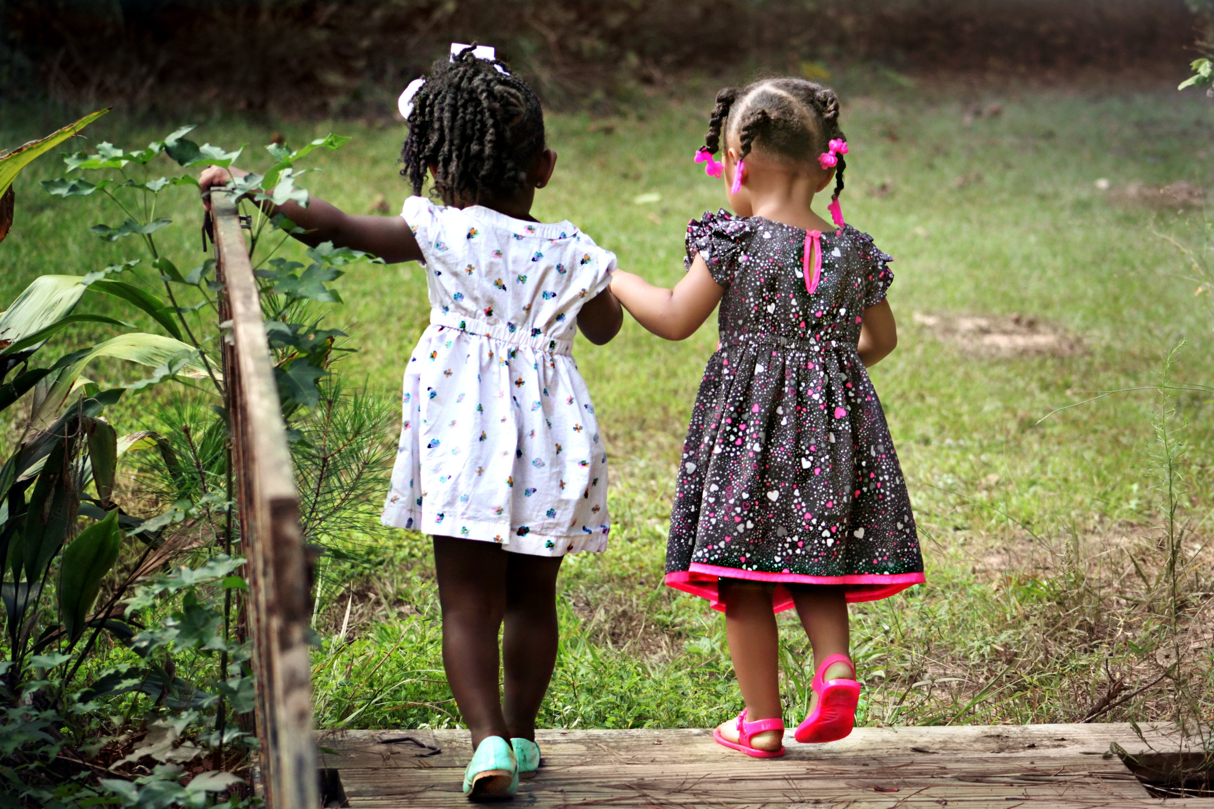
Emotionele intelligentie
Notes:
De één is handiger in het omgaan met mensen dan de ander.
In dat kader spreken we over emotione intelligentie.
De mate waarin iemand emotioneel intelligent is wordt uitgedrukt in EQ.
De vijf belangrijkste EQ-eigenschappen zijn:
Zelfkennis.
Mensen met een hoog EQ hebben het vermogen om de eigen denkwijze, mogelijkheden en onmogelijkheden te kunnen inschatten en daar conclusies uit te trekken.
Optimisme.
Mensen met een hoog EQ denken positief over hun eigen mogelijkheden en laten zich niet snel uit het veld slaan.
Kunnen afzien.
Mensen met een hoog EQ kunnen het opbrengen om te werken aan iets wat ze op lange termijn willen.
Empathie.
Mensen met een hoog EQ kunnen zich goed verplaatsen in de gevoelens van anderen.
Sociale vaardigheden.
Mensen met een hoog EQ kunnen goed met zowel bekenden als vreemden omgaan.

Slide 18
Intrapersoonlijke intelligentie
Interpersoonlijke intelligentie
Adaptatie
Stressmanagement
Algemene stemming
EQ-test dimensies
Notes:
Hoe ga je met jezelf om?
Hoe ga je met anderen om?
Hoe pas je je aan?
Hoe ga je om met stress?
Ben je in staat om gelukkig te zijn?

Slide 19
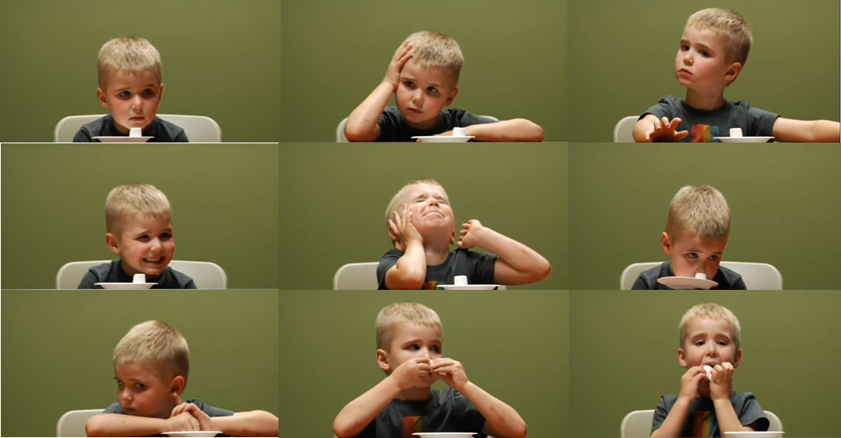
Marshmallow-test en zelfcontrole
Notes:
Bij intrapersoonlijke intelligentie is het belangrijk om na te gaan hoe je met jezelf omgaat.
Kennis van zelfrespect, zelfbewustzijn, assertiviteit, onafhankelijkheid, zelfontplooiing en zelfcontrole zijn hierbij van belang.
Onderzoek naar impulscontrole (zelfcontrole) bij kinderen van 4 tot 5 jaar.
Marshmallow test
https://www.youtube.com/watch?v=QX_oy9614HQ
Paul Mischel of zelfcontrole
https://www.youtube.com/watch?v=XcmrCLL7Rtw

Slide 20
3.4. Leren door conditioneren
Notes:
Psychologen houden zich bezig met de vraag:
Hoe leren mensen?
Zo zijn leertheorieën ontstaan: behavioristische en cognitieve theorieën
Leren gebeurt door…
*conditioneren
*sociaal leren
*cognitief leren

Slide 21
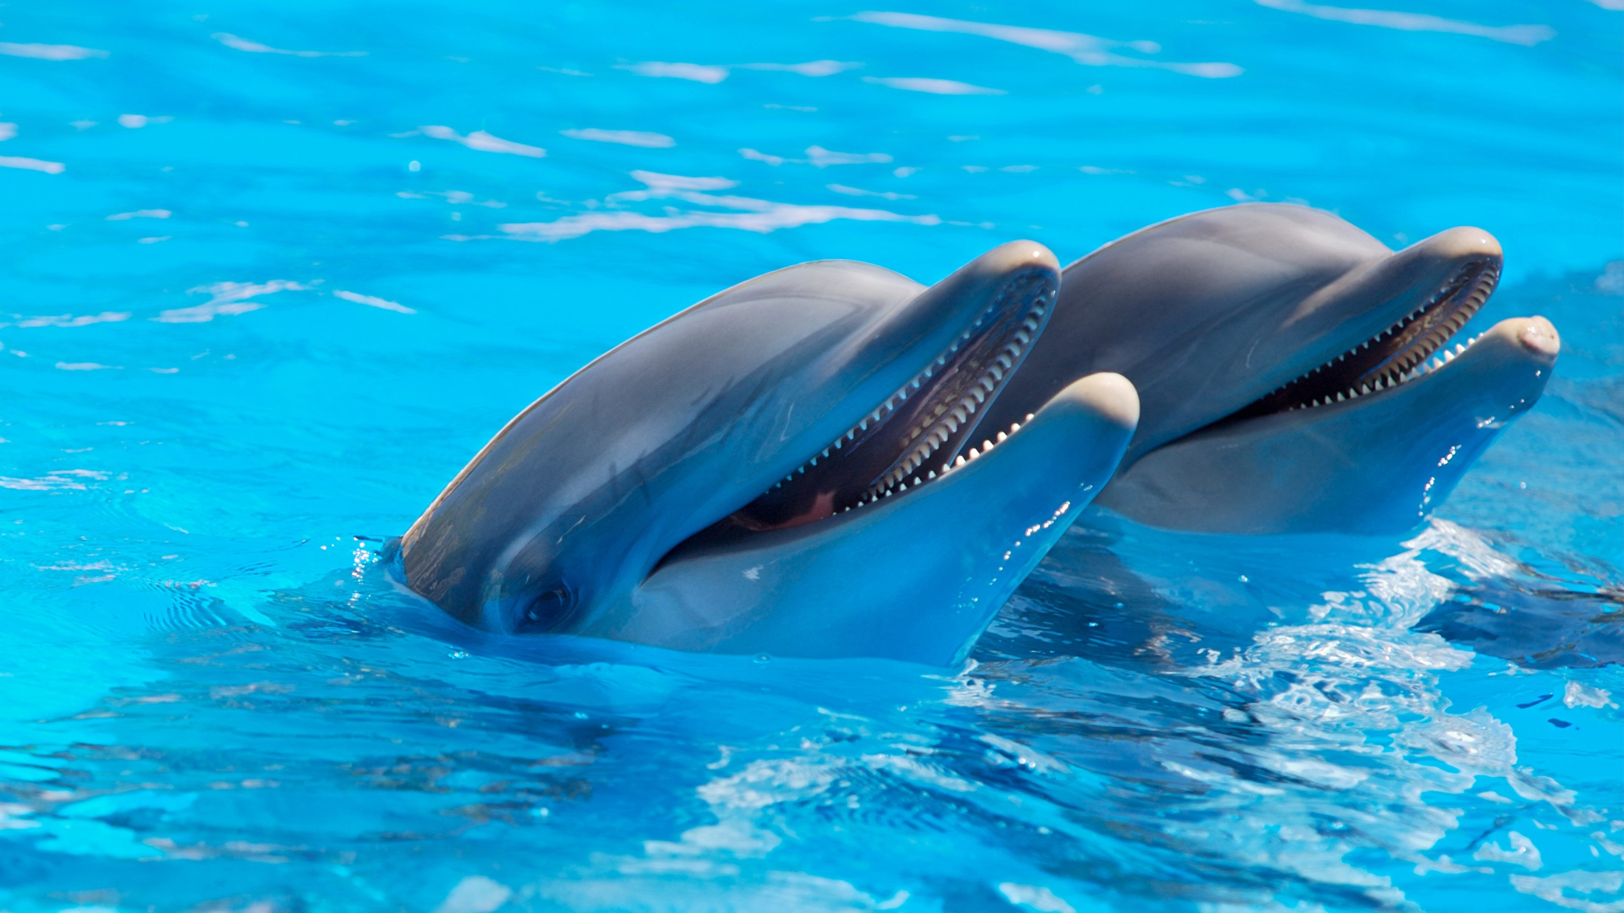
Behavioristische leertheorieën
Notes:
Gaat over eenvoudige leerprocessen.
Gaat vaak over het aanleren van gedrag door een systeem van belonen en straffen.
Volgens behavioristen kan alle gedrag aangeleerd worden door belonen en straffen.
Behavioristen zijn daarom heel positief over het leervermogen van de mens.

Slide 22
Cognitivistische leertheorieën
Notes:
Minder interesse voor het aanleren van gedrag.
Andere vragen zijn belangrijk:
*hoe kom je tot weten (kennis)
*welke innerlijke processen spelen hier een rol
*hoe ontstaat een nieuw inzicht
Cognitief psychologen geloven minder in een systeem van straffen en belonen!!!

Slide 23
“Het aanleren of afleren van gedrag onder invloed van prikkels”
Wat is conditioneren?
Notes:
2 soorten conditioneren:
*klassiek conditioneren: gedrag dat al beheerst wordt maar nu getoond wordt in een nieuwe situatie.
*operant conditioneren: het leren van nieuw gedrag.

Slide 24
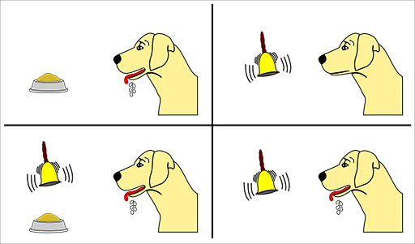
Klassiek conditioneren
Notes:
Pavlov deed onderzoek naar de spijsvertering van honden.
Hij ontdekte dat een hond begint te kwijlen van zodra het een stuk vlees in de muil heeft.
Pavlov wilde nagaan of hij de hond kon doen kwijlen zonder stuk vlees.
Dat lukte!
Hij liet telkens een zoemer horen vooraleer vlees gegeven werd aan de hond.
Nadat hij dat vele malen had gedaan liet hij de zoemer horen, zonder vlees te geven.
Resultaat: de hond kwijlde.

Slide 25
OS
OR
NS
NS+OS
OR
CS
CR
Klassiek conditioneren – stimulus en respons
Notes:
OS: ongegeconditioneerde stimulus
OR: ongeconditioneerde respons
NS: neutrale stimulus
CS: geconditioneerde stimulus
CR: geconditioneerde respons

Slide 26
Klassiek conditioneren - generaliseren
Notes:
Mensen met fobieën kunnen door conditioneren geholpen worden om te leren omgaan met hun angsten.
Voorbeeld
We kunnen bijvoorbeeld angstig zijn om naar de tandarts te gaan.
Van zodra we iemand gekleed zien als een tandarts of dokter (in een witte stofjas) gaan we dan paniekeren.
We associëren of linken de specifieke kledij (witte stofjas) van een tandarts dan aan eventuele pijnlijke situaties uit het verleden.
OS: pijn bij het boren
OR: angst voor de pijn
NS: witte stofjas
CS: witte stofjas
CR: angst voor de tandarts bij het zien van een witte stofjas
We gaan maw gaan generaliseren.
We veralgemenen het effect van de stimulus door te denken dat alle witte stofjassen in verband gebracht kunnen worden met de tandarts en de bijhorende pijn.

Slide 27
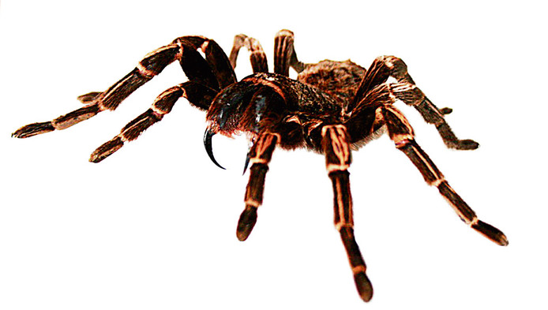
Klassiek conditioneren - discrimineren
Notes:
Is het omgekeerde van generaliseren.
Bij discriminatie leer je net wel een onderscheid te maken tussen situaties.
In de ene situatie hoef je niet bang te zijn, maar in de andere wel.
Voorbeeld
Je leert af om bang te zijn voor kleine spinnen, maar blijft bang voor grote spinnen.

Slide 28
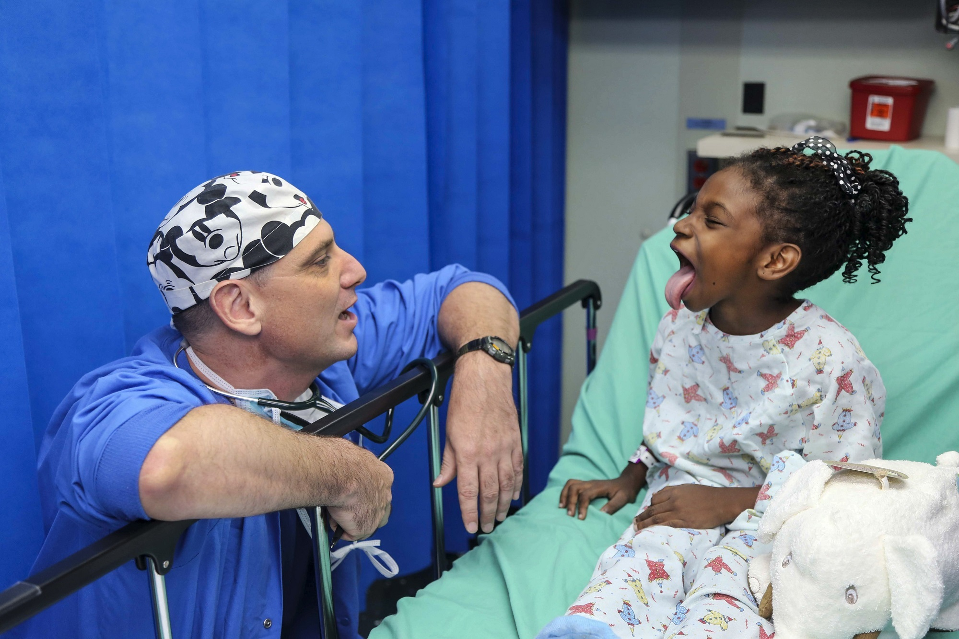
Klassiek conditioneren - uitdoving
Notes:
Wat is uitdoving?
Zwakker worden van de geleerde reactie op de geconditioneerde stimulus.
Zo kan je angst voor de dokter verminderen of verdwijnen.
Door bijvoorbeeld een aangename, ontspannen stimulus te koppelen aan de angstsituatie.

Slide 29
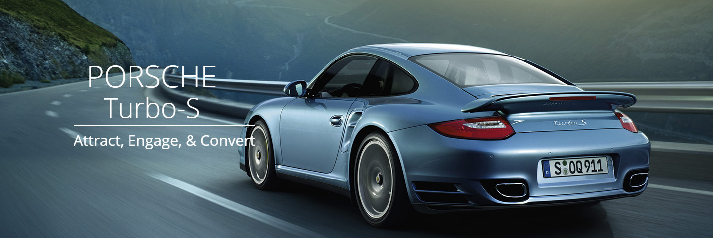
Klassiek conditioneren - reclame
Notes:
Wat heeft conditioneren met communicatie te maken?
Een reclame gaat vaak gepaard met klassieke conditionering.
Een autoreclame toont vaak een autorit in weidse landschappen en moet een gevoel van vrijheid geven.
NS: een nieuwe auto
OS: een weids landschap
OR: gevoel van vrijheid
CS: de Porsche
CR: gevoel van vrijheid wanneer je een Porsche ziet

Slide 30
Klassiek conditioneren - reclame
Notes:
Wat heeft conditioneren met communicatie te maken?
Een reclame gaat vaak gepaard met klassieke conditionering.
Een reclame voor parfum toont vaak mooie mensen die er gelukkig uitzien.
NS: het nieuwe parfum van Lancôme
OS: mooie, aantrekkelijke, jonge mensen in een prachtige jurk
OR: gevoel van jeugdige aantrekkelijkheid
CS: de parfum van Lancôme
CR: gevoel van jeugdige aantrekkelijkheid wanneer je parfum van Lancôme ziet, ruikt, gebruikt

Slide 31
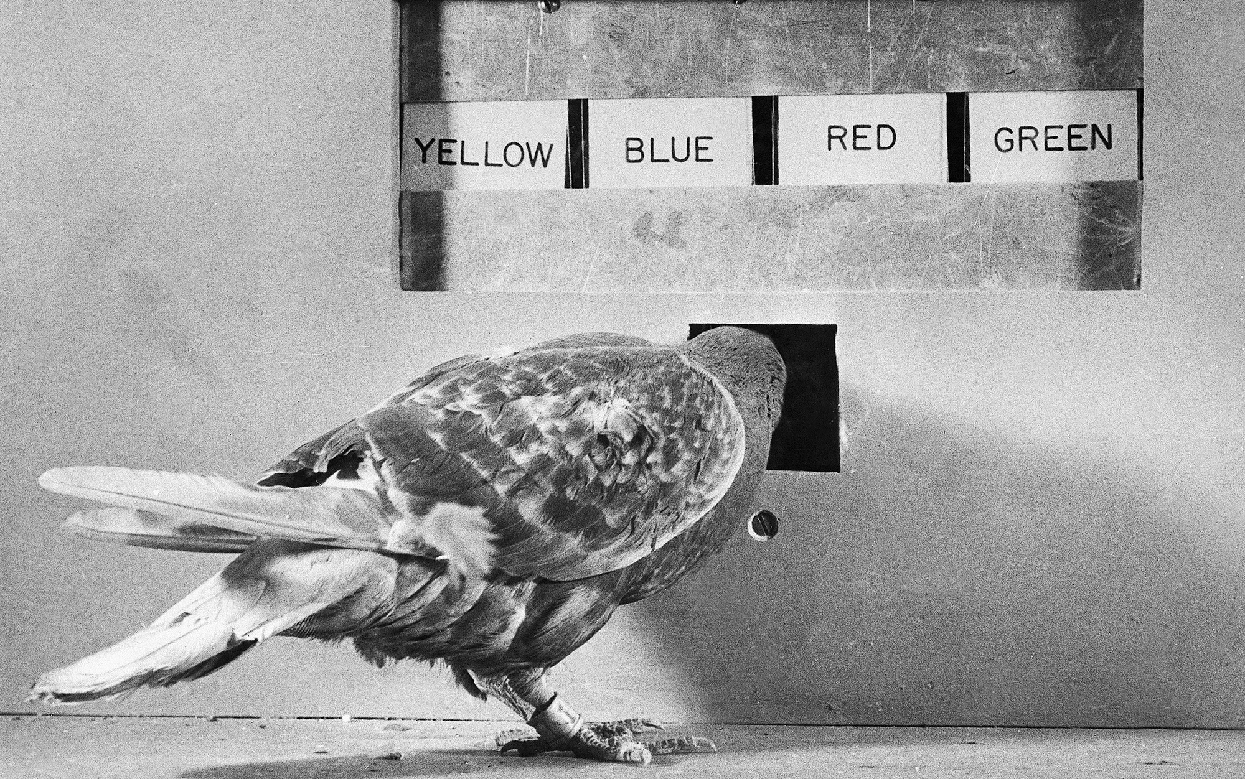
Operant conditioneren – Skinner-box
Notes:
Gaat om het leren van nieuw gedrag.
Een dier wordt in een kooi geplaatst.
Krijgt bijvoorbeeld een tijd geen voedsel.
Begint bepaald gedrag te vertonen.
Fladdert met de vleugel en duwt per ongeluk op een knop.
Na het drukken op die knop wordt voedsel gegeven.
Dit gebeurt een paar keer (al dan niet toevallig).
Het dier leert verbanden leggen tussen handeling en beloning.
Van zodra het honger krijgt duwt het op de knop.
Een nieuw gedrag is aangeleerd.
Dit is operant conditioneren.
Het gedrag (duwen op een knop om eten te krijgen) was er nog niet.
BRON
https://www.youtube.com/watch?time_continue=4&v=I_ctJqjlrHA

Slide 32
Operant conditioneren – variabele beloning
Notes:
Variabele beloning of af en toe belonen kan nieuw gedrag stimuleren.
De koppeling tussen stimulus en respons houdt dan langer stand.
Voorbeeld: gokmachines
Gokmachines werken verslaving in de hand door onmiddellijke beloning af te wisselen met variabele beloning.

Slide 33
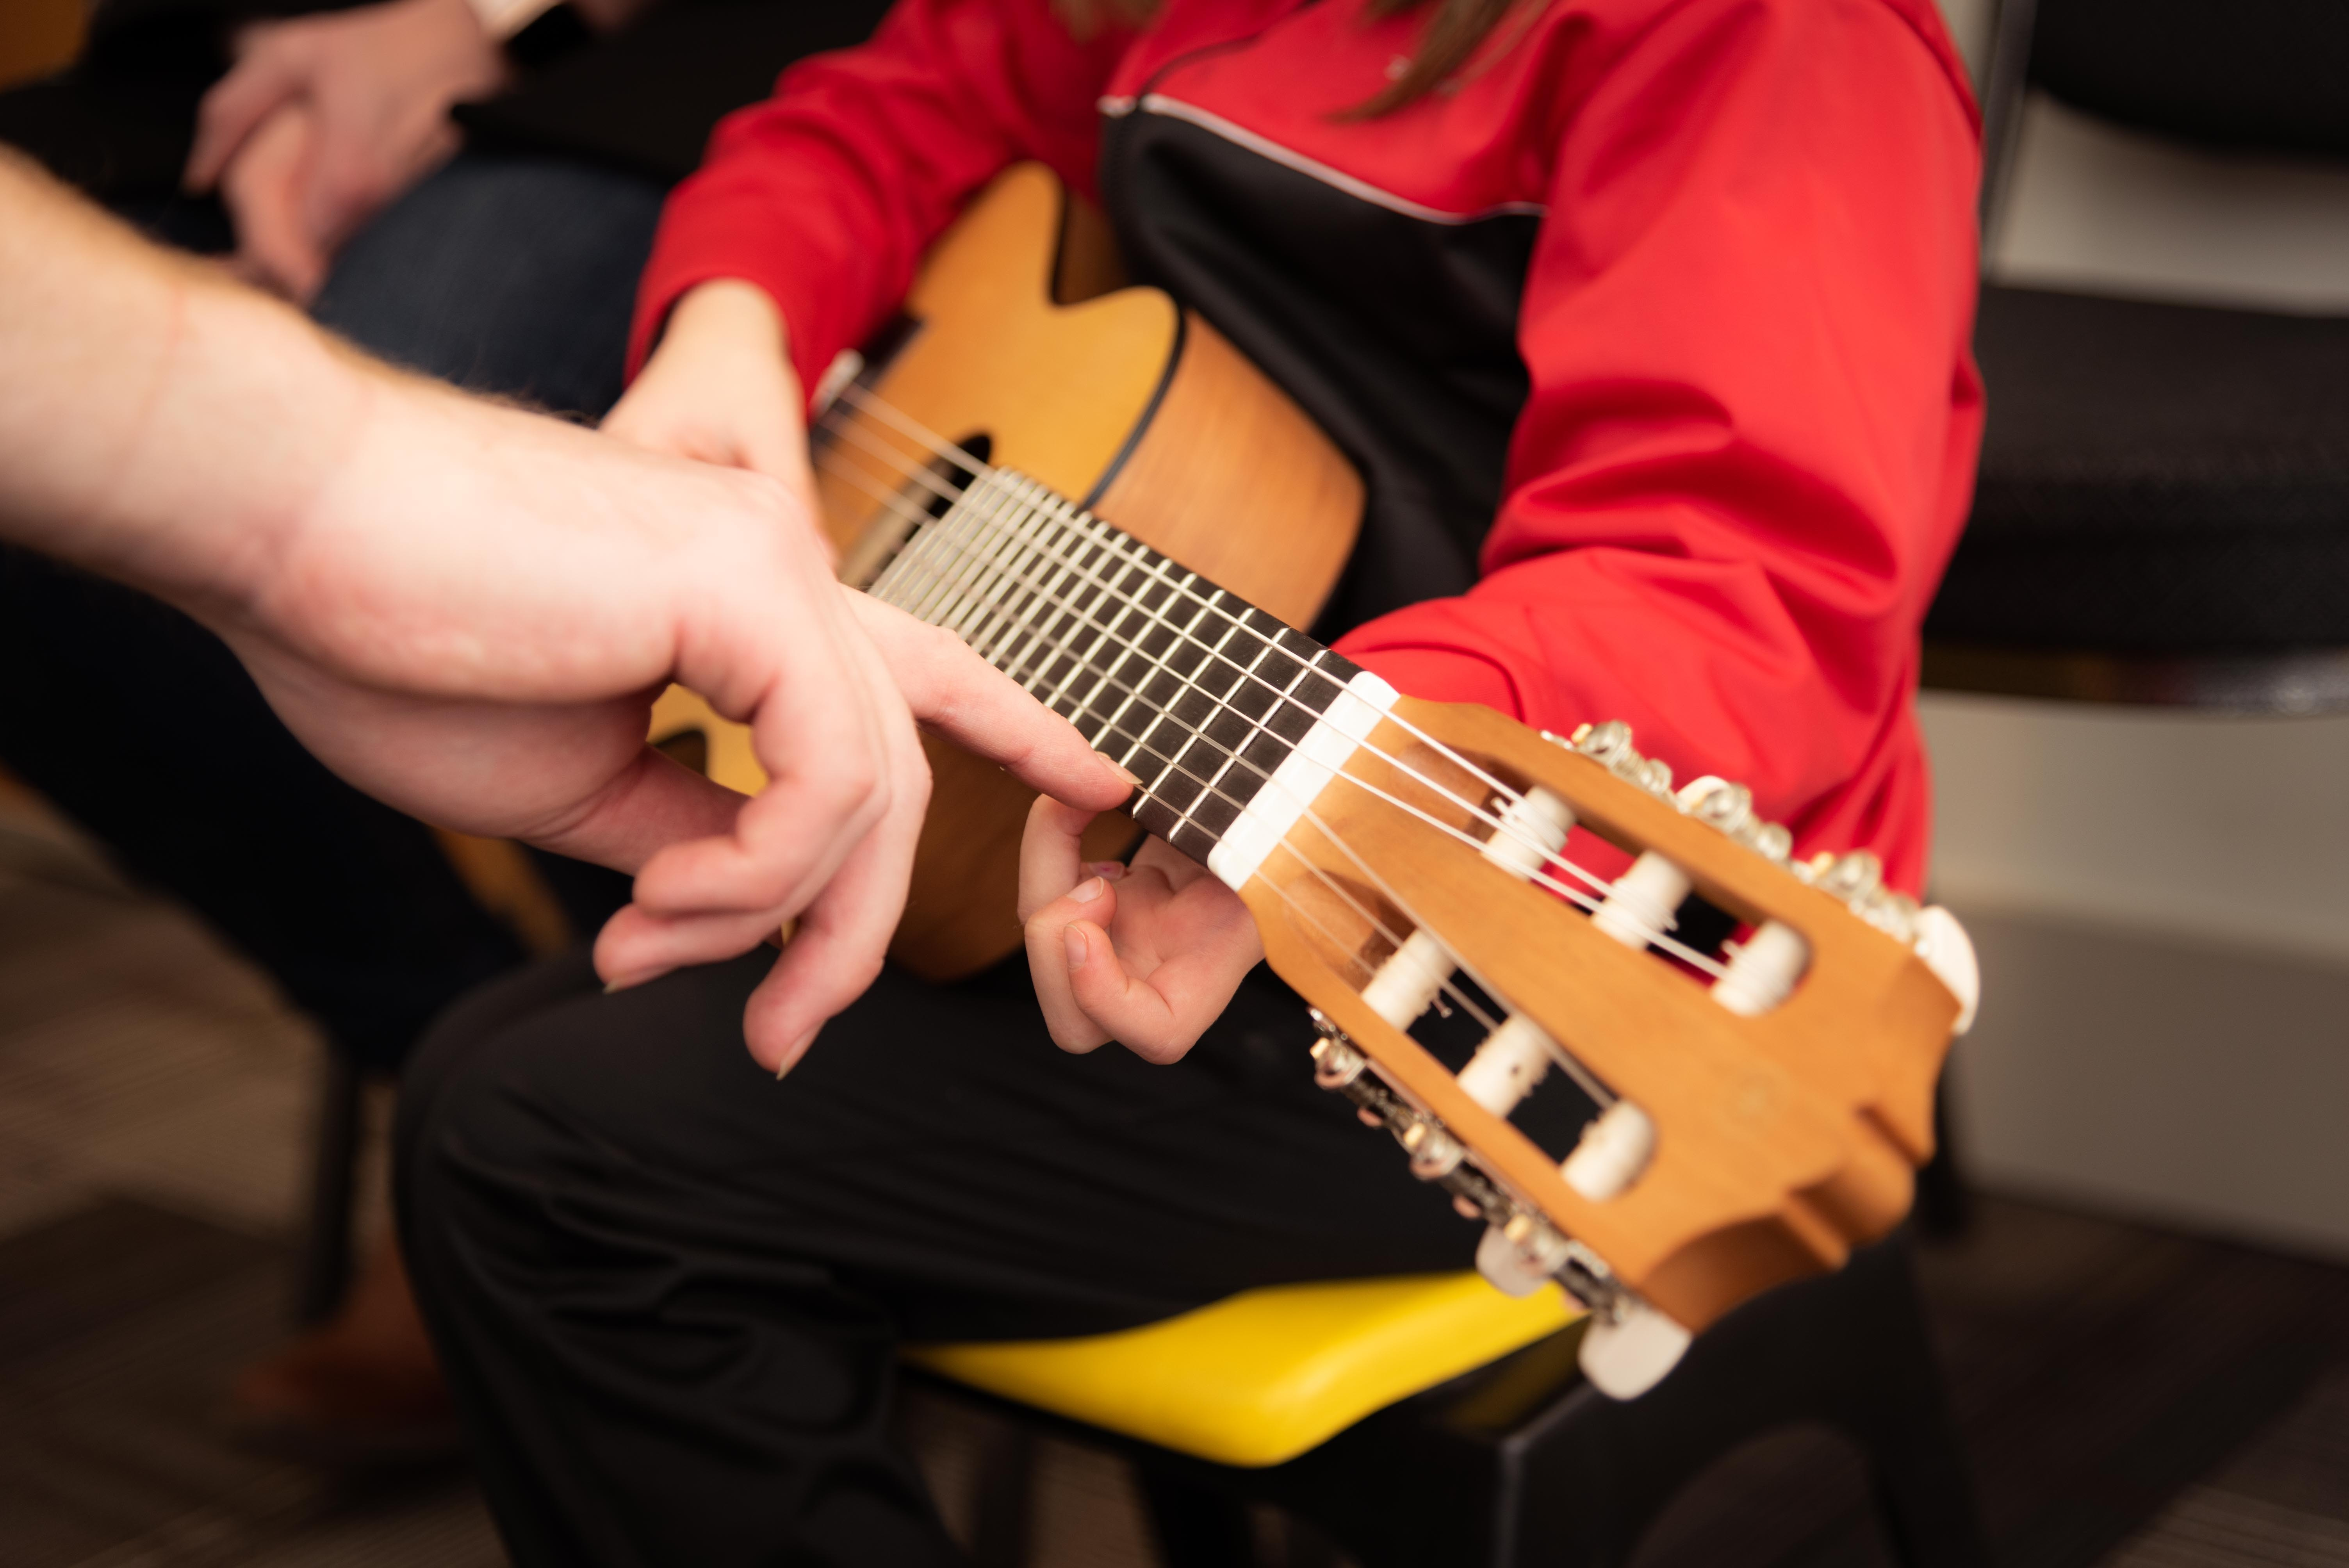
Operant conditioneren – reinforcement
Notes:
Bekrachtiging van gedrag door iemand aan te moedigen
Voorbeeld:
Een kind leert net gitaar spelen.
Dat is in het begin niet om aan te horen.
Toch blijf je het kind stimuleren om verder te doen door positief te reageren op het lamentabele gitaarspel.

Slide 34
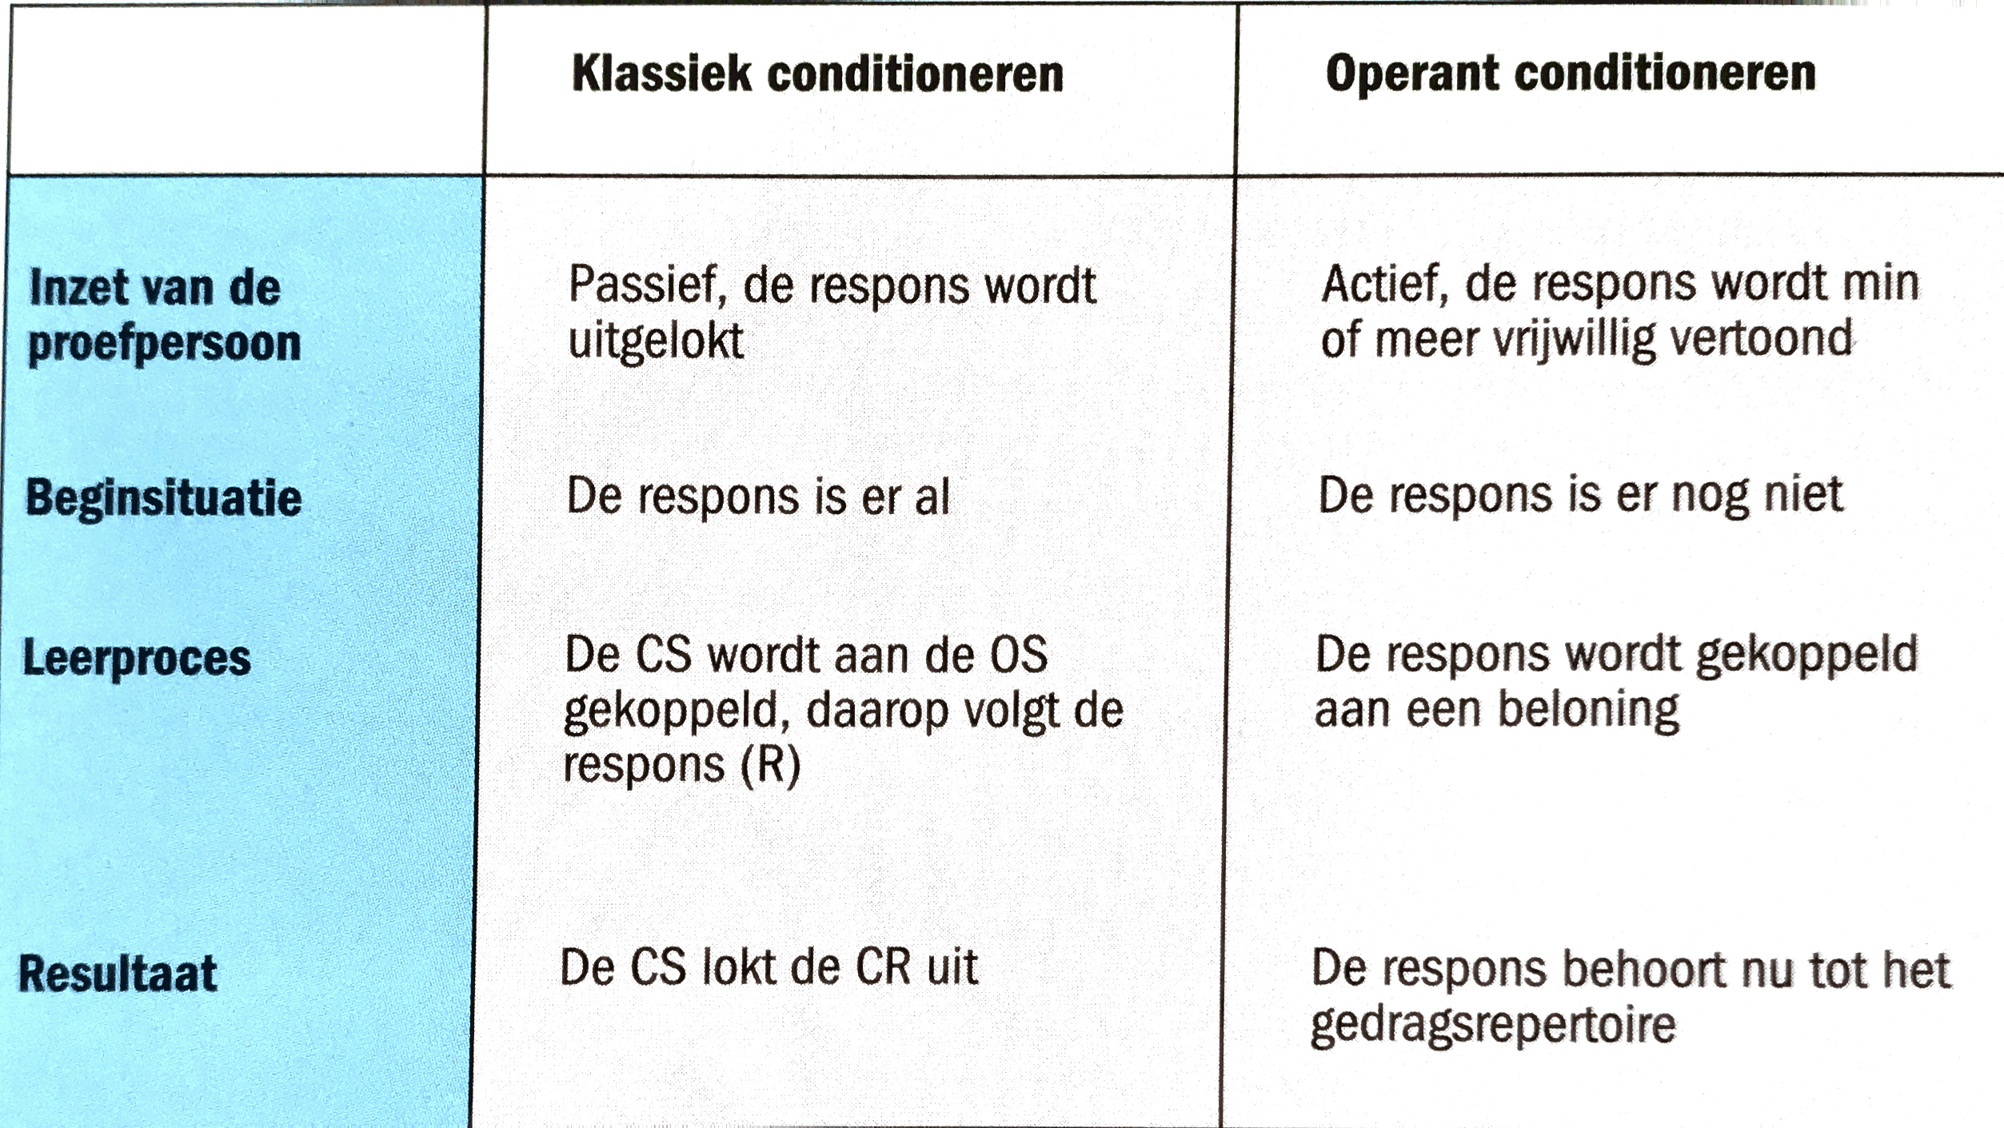
Klassiek conditioneren vs Operant conditioneren

Slide 35
Klassiek conditioneren vs Operant conditioneren
Notes:
https://www.youtube.com/watch?v=H6LEcM0E0io&vl=nl

Slide 36
Vader leert kind spruiten eten door er appelmoes doorheen te mengen
Hond loopt naar de voordeur van zodra de bazin zegt: wandelen
Oma leert kleinkind nagels versieren
Hond gaat niet in de zetel liggen omdat hij weet dat baasje dan boos wordt
Moeder leert kind in slaap vallen door elke avond een vast voorleesmoment te houden
Opa leert kleinkind éénwieleren door vaak te oefenen
Klassieke of operante conditionering
Notes:
Klassiek
Operant
Klassiek
Operant
Klassiek
operant

Slide 37
3.5. Sociaal leren
Notes:
Iets aanleren kan ook zonder beloning of straf.
Sociaal leren is het aanleren van gedrag door observatie en imitatie.

Slide 38
“Het leerproces dat plaatsvindt in een sociale context door observatie.”
Wat is sociaal leren?

Slide 39
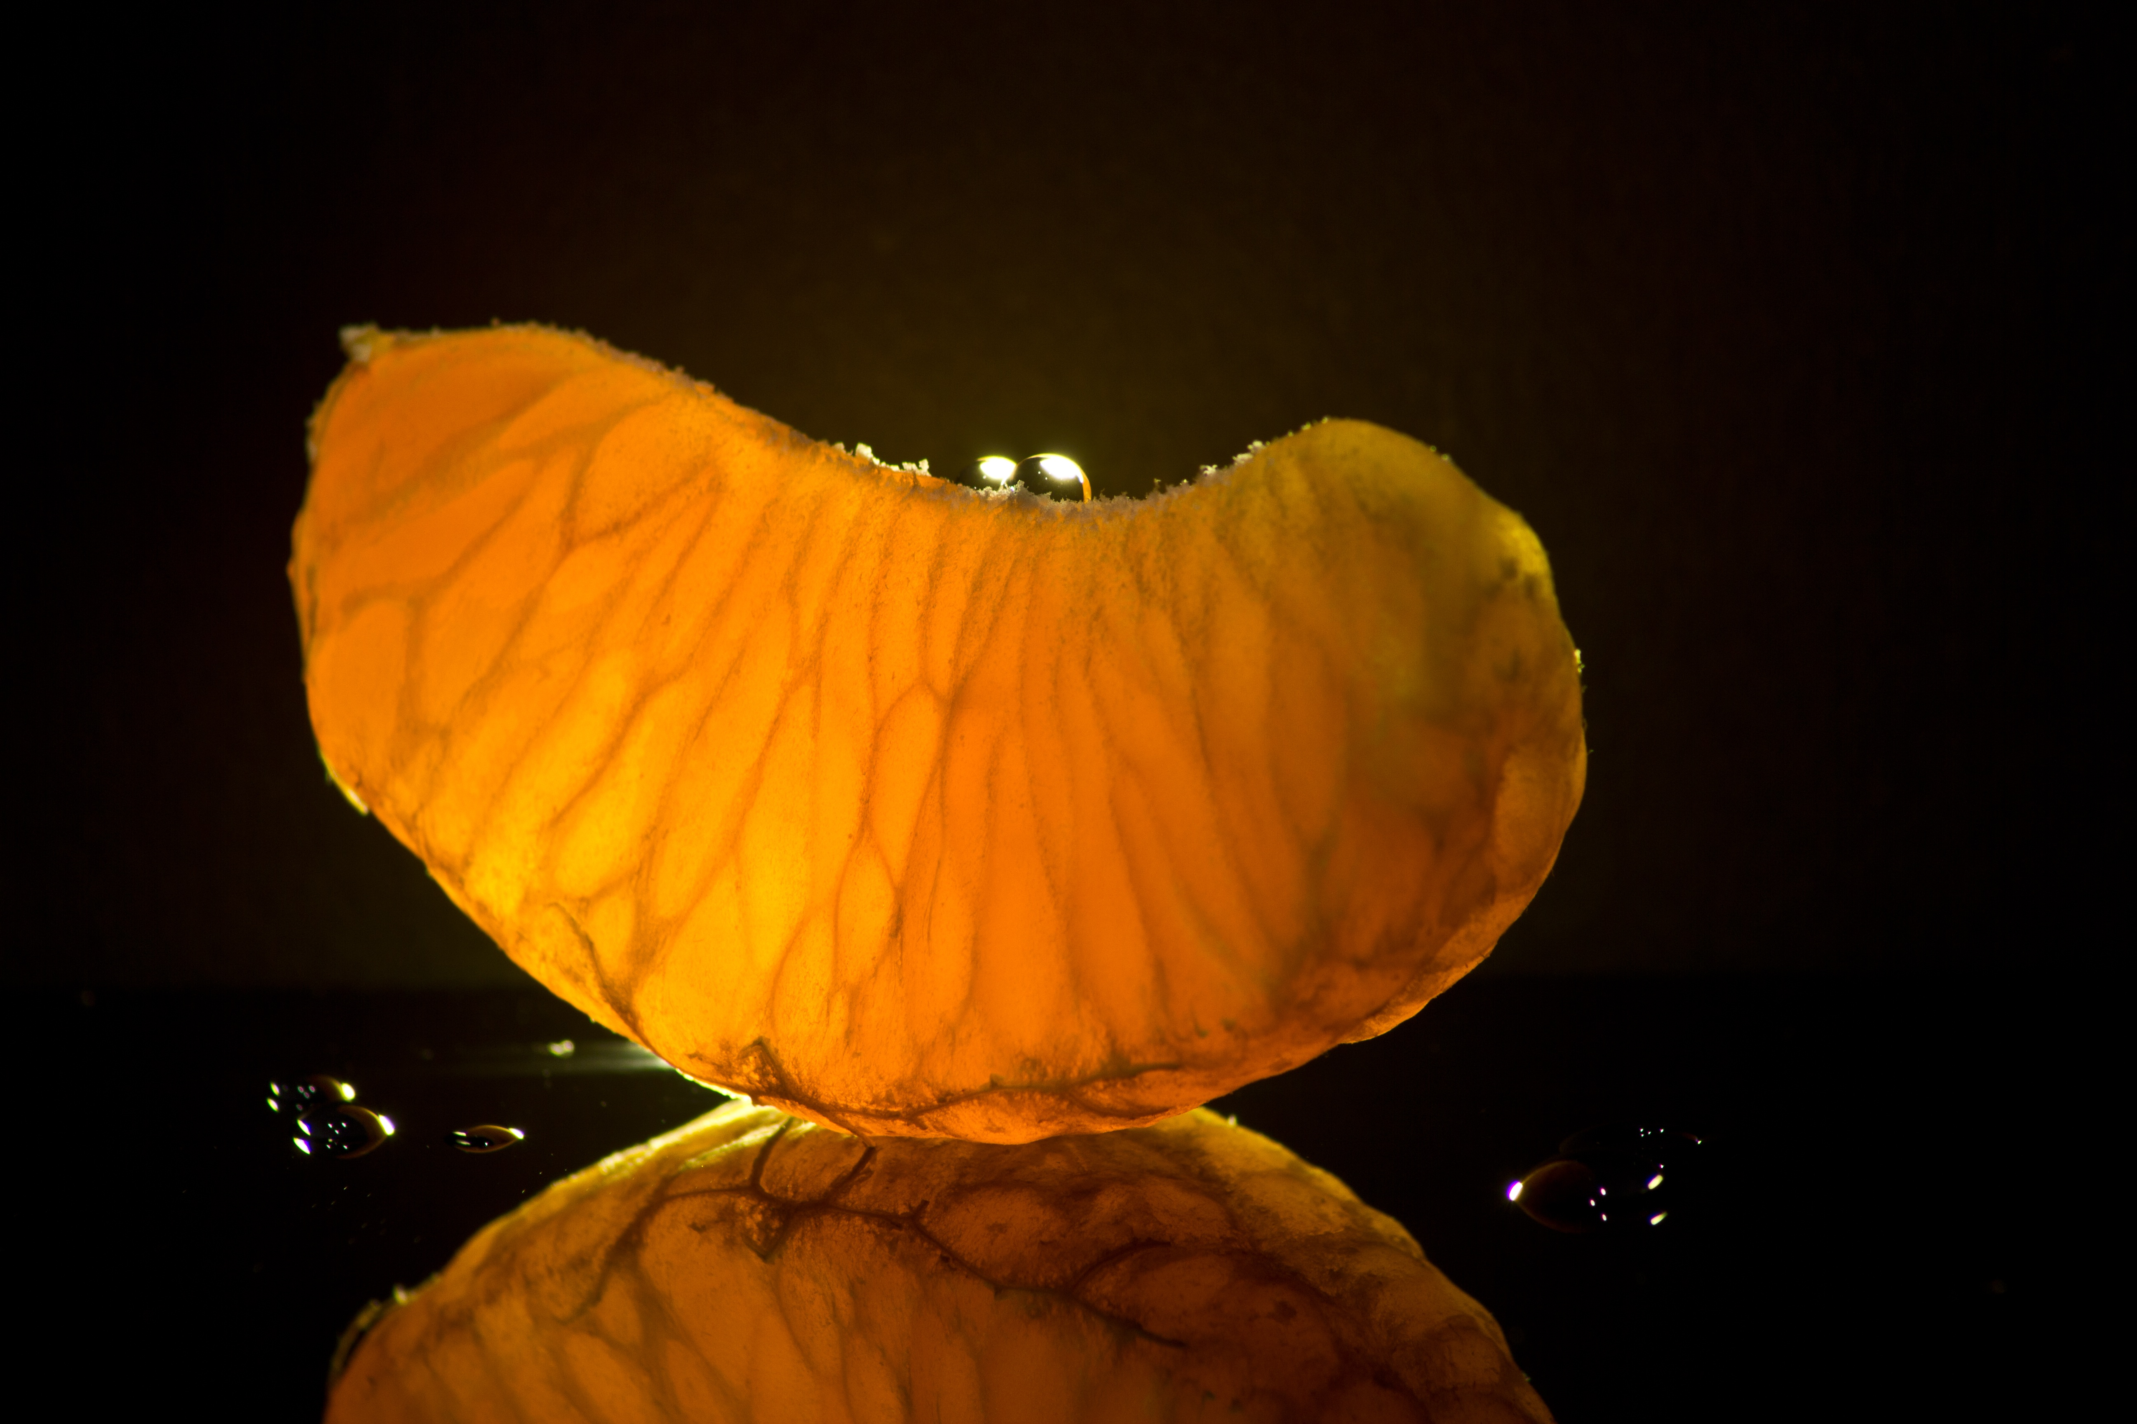
Observationeel leren
Notes:
Je leert door te kijken naar iemand die iets doet en de gevolgen daarvan te zien (observationele bekrachtiging)
Voorbeeld
Pellen van een mandarijn door de moeder wordt snel geïmiteerd door het kind

Slide 40
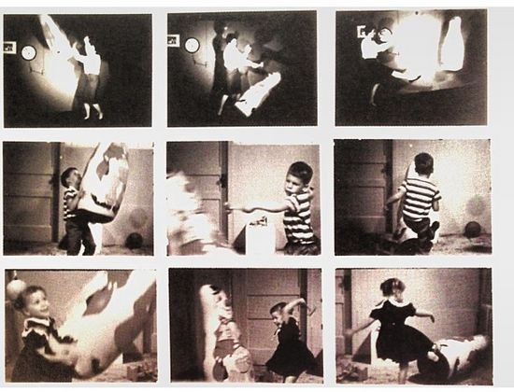
Bandura-experimenten en agressief gedrag
Notes:
Voorbeeld BOBO DOLL experiment toonde aan dat agressief gedrag makkelijk overgenomen (imitatie) werd door kleuters wanneer dat agressief gedrag voorgetoondwerd door volwassenen.
BRON
https://www.youtube.com/watch?v=dmBqwWlJg8U

Slide 41
3.6. Cognitieve theorieën over leren
Notes:
Cognitieve leertheorieën zijn ontstaan als reactie op behavioristische leertheorieën.
Cognitief psychologen willen de interne mentale processen op een wetenschappelijke manier bestuderen.
Behavioristen zeiden dat interne mentale processen niet bestudeerd konden worden (die behoorden tot de niet waarneembare Black Box.
Uitgangspunt van de cognitieve leertheorieën
Het leren van cognitieve vaardigheden gebeurt niet door conditioneren of sociaal leren.

Slide 42
Notes:
Cognitief psychologen waren ervan overtuigd dat het verwerven van kennisen het oplossen van problemen onmogelijk door conditioneren of sociaal leren kon gebeuren.
Cognitief psychologen wilden weten
*wat gebeurt er als mensen een probleem oplossen?
*hoe pakken ze dat aan?
*welke strategieën gebruiken ze?
Om antwoorden hierop te vinden zijn de Duitse Gestaltpsycholoog Köhler en de Amerikaanse dieronderzoeker Tolman belangrijk geweest.

Slide 43
“Ontvangen informatie (waarnemingen) ordenen tot een ‘zinvol geheel’”
Gestalt
Notes:
Mensen proberen ontvangen informatie (waarnemingen) te ordenen tot een ‘zinvol geheel’ (Gestalt).
Voorbeeld
Hoor je een lied dan maakt je brein op basis van een aanéénschakeling van losse noten een lied.

Slide 44
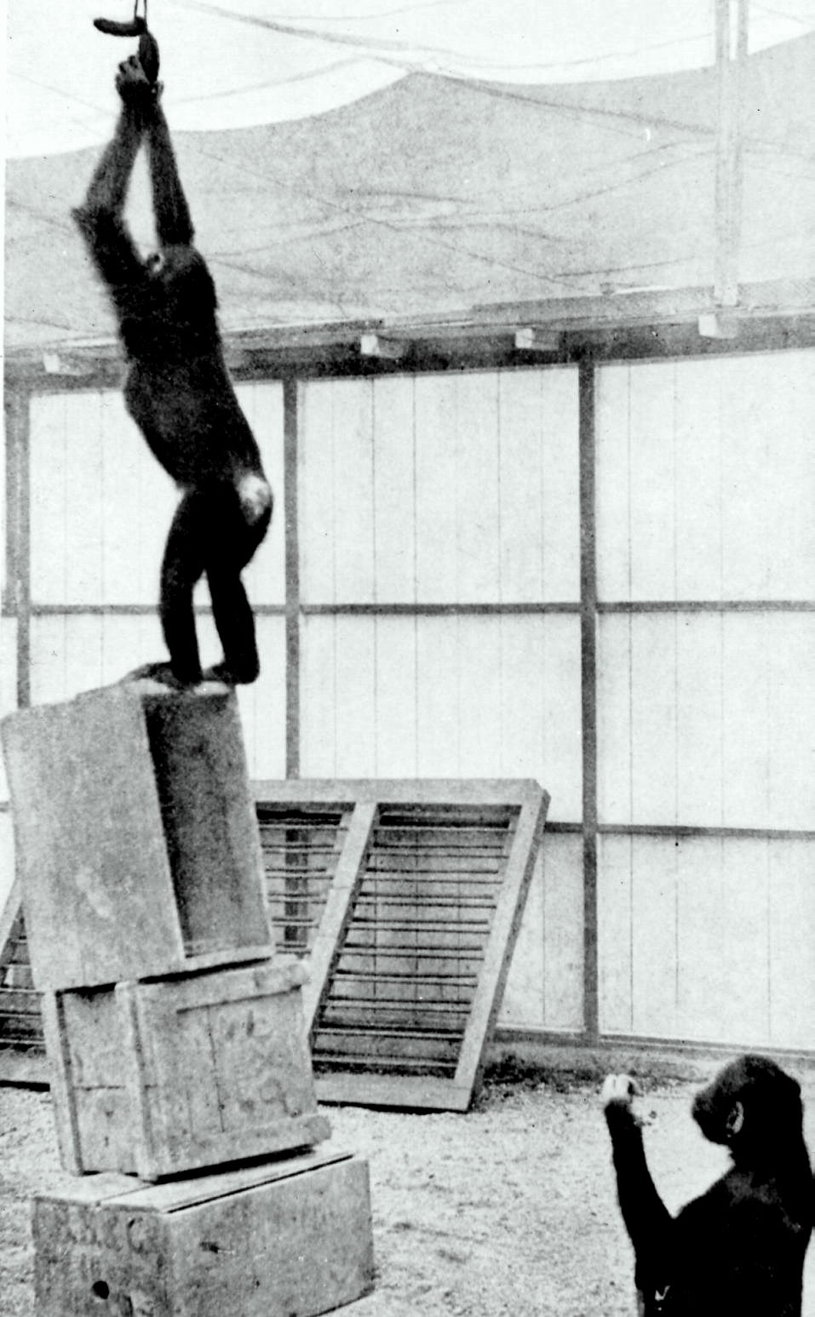
Gestalt
Notes:
Köhler deed in de jaren ’70 van vorige eeuw onderzoek met chimpansees in zijn labo op Tenerife.
Daar deed hij onderzoek naar leren.
De behavioristische leertheorieën bleken voor hem ontoereikend om te verklaren wat gebeurt wanneer mensen en dieren bepaald gedrag vertonen.
Voorbeeld
Sultan (chimpansee) slaagt erin om hooghangend fruit met een stok (tweedelig) te bemachtigen.
BRON
https://www.youtube.com/watch?v=FwDhYUlbxiQ

Slide 45
Trial-and-error vs aha-erlebnis
Notes:
Trial-and-error
Behavioristen zouden het gedrag van deze chimpansees omschrijven als een proces van slagen en mislukken, van proberen.
Köhler sprak liever over aha-erlebnis.
De chimpansees proberen niet zomaar nieuwe dingen uit, nee, ze komen tot inzicht.
Ze zoeken naar een oplossing voor het probleem.
Ze zien plots nieuwe verbanden door bijvoorbeeld ineens andere inzichten te hebben.
Allerlei mentale processen vinden plaats om uiteindelijk tot een oplossing te komen.

Slide 46
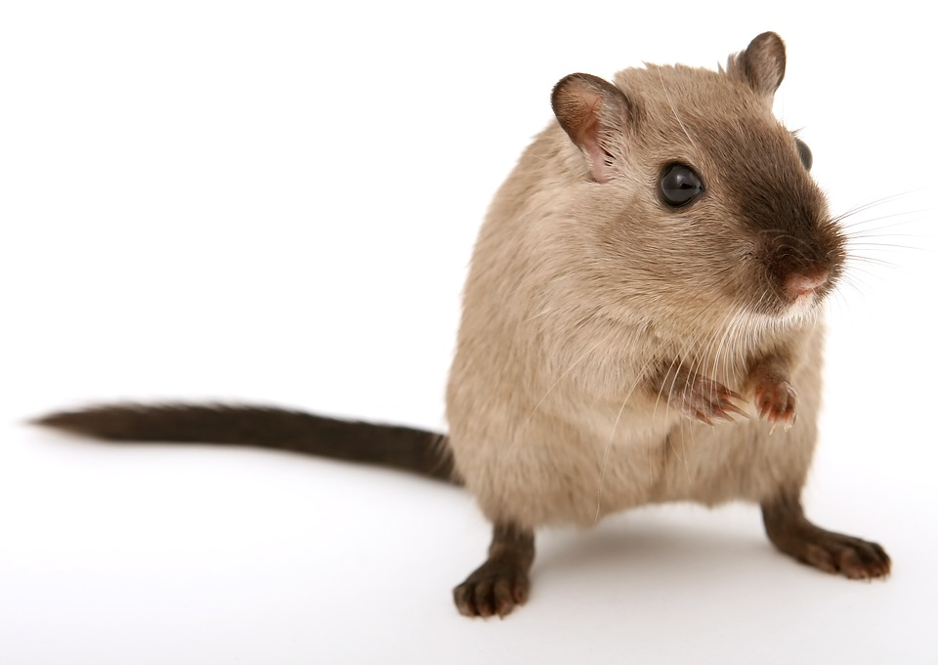
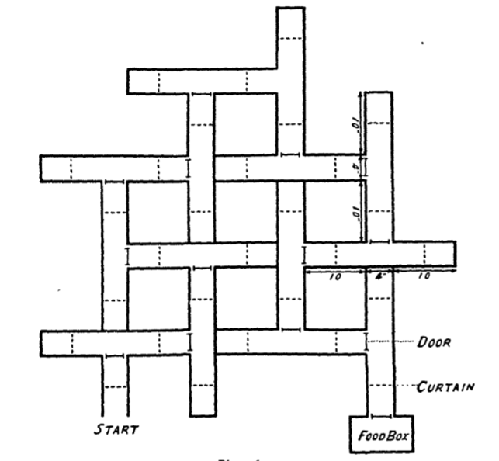
Cognitive map
Notes:
Mensen ontwikkelen persoonlijke constructies bij het omgaan met de wereld (schema’s, cognitieve plattegronden, handige regels, overtuigingen, …)
Tolman en rattenexperiment
“Tolman had the rats go through mazes. A hungry rat was put at the entrance of a maze, wandering through it until he gets to the food. In the maze, there are true segment paths and blind alleys. Trials for every rat reoccurred every 24 hours. The more trials the rats completed, the fewer errors, which he characterized by the rat avoiding the blind alleys. They made as well as taking less time to complete the maze and get to their goal which was their food.”
Tolman, E. (1948). Cognitive maps in rats and men. Psychological Review 55, 189–208.
In het licht van de cognitieve psychologie kwam ook de opkomst van artificial intelligence (AI).

Slide 47
x
Leren ratten ook zonder beloning?
Notes:
Tolman wilde weten of ratten ook zonder de beloning in staat waren om te leren.
Experiment
2 groepen ratten.
Groep 1: elke rat kreeg elke keer een beloning.
Groep 2: eerste 10 dagen geen beloning, dag 11 tot 17 wel een beloning.
Resultaten
Groep 2 bereikte de eindmeet bij het ontvangen van een beloning nu sneller dan groep 1.
Conclusie Tolman
Ratten van groep 2 hebben in de dagen zonder beloning een cognitieve kaart van het doolhof gemaakt.
Die kennis hebben ze ingezet op dag 11 tot 17.
Dus ook zonder beloning leren de ratten.
Dus de redenering van behavioristen klopt niet: dieren (en ook mensen) leren ook zonder beloning.
Mensen observeren de omgeving constant en verzamelen daar kennis over (cognitieve kaart).
Het geleerde gedrag is vaak pas duidelijk wanneer een bepaald doel nagestreeft moet worden (voorbeeld eten vinden).

Slide 48
“De interne voorstelling die je bij een reeks handelingen (met bijbehorende deelacties) hebt die een doel dienen”
Wat is een schema of mentaal model?
Notes:
Piaget deed veel onderzoek naar ontwikkeling en leerproces bij kinderen.
Hij sprak over schema’s of mentale modellen
Voorbeeld
Het vasts stramien van een hoorcollege.

Slide 49
“Een informatieverwerkende activiteit die niet uitsluitend onder invloed van driften (psychoanalyse) of prikkels (behaviorisme) tot stand komt”
Besluit: wat is leren?
Notes:
Sinds de jaren ‘60 van vorige eeuw wordt de cognitieve psychologie als de leidende stroming in de psychologie gezien.

Slide 50
3.7. Leren en het geheugen
Notes:
Om het proces van leren en geheugen te onderzoeken kijkt de psychologie heden meer en meer naar de hersenwetenschappen.
Via scans (fMRI) kan men letterlijk ‘zien’ wat er gebeurt wanneer we bijvoorbeeld een stimulus toegediend krijgen of een nieuwe taal leren.
Hetzelfde geldt voor leren en geheugen.
Maar, het blijft nog vaak gissen over hoe en waar informatie in de hersenen opgeslagen wordt.
Tijdens het leren worden verbindingen gemaakt tussen de neuronen (hersencellen).
Hoe vaker je een bepaalde handeling uitvoert, hoe sterker die verbinding.
Voorbeeld: hoe vaker je een tekst leest, hoe beter je na verloop van tijd weet wat er in staat.
Deze verbindingen helpen je ook zaken herinneren.
Ze zijn deel van je geheugen.
Ga je voor de tweede keer naar dezelfde plek op reis dan herinner je vaak nog vele dingen.

Slide 51
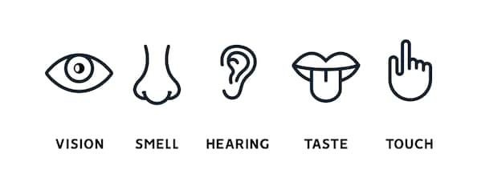
Sensorische geheugen
Notes:
Maar hoe werkt het geheugen?
Informatie komt binnen via de zintuigen (vooral zien en horen).
Deze wordt kort bewaard in het sensorische geheugen.
Hier wordt enorme hoeveelheden informatie korte tijd vastgehouden.
Deze info wordt gefilterd.
Relevante info wordt doorgegeven aan het KTG.

Slide 52
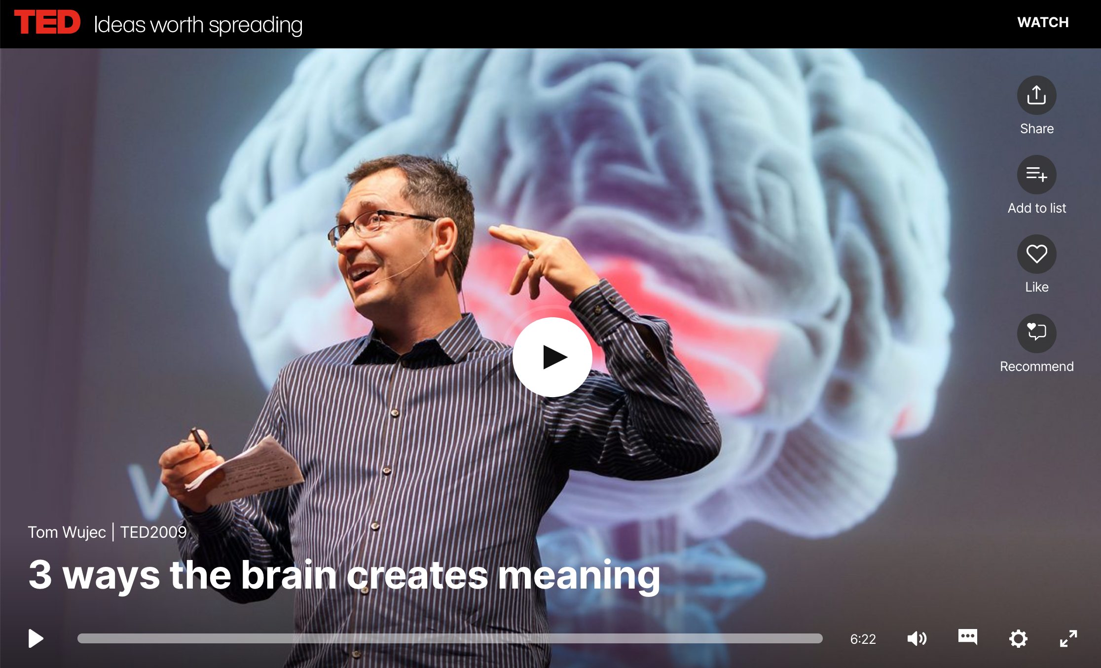
Notes:
https://www.ted.com/talks/tom_wujec_on_3_ways_the_brain_creates_meaning?language=en

Slide 53
Kortetemijngeheugen (KTG)
Notes:
KTG houdt informatie heel kort vast, vaak korter dan 30 sec.
Nieuwe informatie wordt in het KTG verwerkt.
Daarbij is altijd info betrokken die uit je LTG komt.
KTG heeft een beperkte capaciteit.
Vandaar dat je best bij het oplossen van een complex probleem dat probleem gaat opsplitsen in deelproblemen.
Je kan ook info uit het KTG kwijtraken door gebrek aan herhaling of gewoon door het verstrijken van de tijd.
Nieuwe info kan ook oude info verdringen, en dit doordat de capaciteit van de KTG beperkt is.
Onthouden kan bevorderd worden door informatie op te delen in kleinerer brokken.
Wil je bijvoorbeeld 6543879077 onthouden dan is het beter om het op te splitsen in 654 387 9077.
Soms wordt het KTG ook het werkgeheugen genoemd.
Dat is niet helemaal hetzelfde.
Het werkgeheugen heeft naast de opslagfunctie ook een controlefunctie.

Slide 54
Langetemijngeheugen (KTG)
Notes:
Dingen die belangrijk zijn worden hier opgeslagen.
Je hebt geen directe invloed op wat hier opgeslagen wordt.
Soms weet je iets, maar is het niet meteen beschikbaar.
Info kan lang bewaard blijven in het LTG.
Maar ze kan ook vervagen.
Het terughalen van oude informatie kan belemmerd worden door de komst van nieuwe informatie (dat is interferentie).
Ook het omgekeerde kan gebeuren.
Oude informatie die nieuwe belemmert.
Denk aan mensen met dementie.
2 types LTG: impliciete en expliciete geheugen

Slide 55
Episodische geheugen
Semantisch geheugen
Expliciete geheugen
Notes:
Episodisch geheugen.
Bewust oproepbaar.
Je activeert je hersenen zelf wanneer je op zoek bent naar je huis bijvoorbeeld.
Je herinnert je bewust een bepaalde gebeurtenis (episode).
Gekoppeld aan tijd en ruimte.
Semantische geheugen.
Bevat ook kennis van de wereld.
Zonder dat die gekoppeld is aan tijd of ruimte.
Naslagwerk van kennis, zeg maar.
Voorbeeld: weten dat de hoofdstad van Italië Rome is, de tafels van vermenigvuldigen, …

Slide 56
Impliciete geheugen
Notes:
Niet bewust oproepbaar.
Automatische motorische vaardigheden bijvoorbeeld (zwemmen)
Maar ook angsten (aangeboren en aangeleerd)

Slide 57
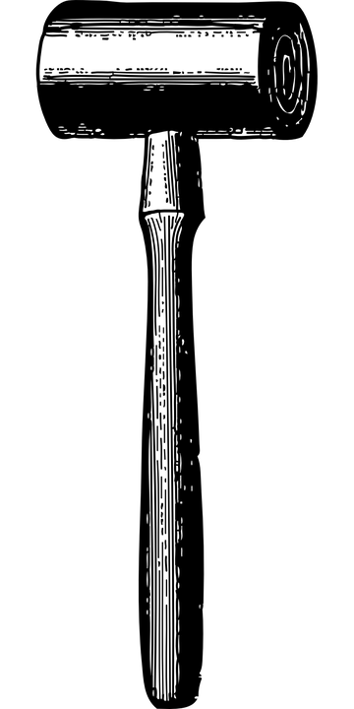
Het geheugen is misleidend
Notes:
Het geheugen is niet zo betrouwbaar als we denken.
Voorbeeld
Onjuiste getuigenisverklaringen.

Slide 58
Notes:
https://universiteitvannederland.nl/college/gaat-je-geheugen-kapot-als-je-teveel-voor-je-computer-hangt

Slide 59
3.8. Leerstijlen
Notes:
Leren is een proces en kan op verschillende manieren plaatsvinden.
Leerstijlen gaat over de manier waarop we iets aanleren.
Sommigen leren iets aan door te observeren anderen door het meteen uit te proberen.

Slide 60
“De voorkeursmanier om een bepaalde leertaak aan te pakken”
Wat is een leerstijl?
Notes:
Hierna worden 3 leerstijlen besproken:
*Kolb (1979)
*Vermunt (1992)
*Ruijters (2006)

Slide 61
Leerstijlen volgens Kolb
Notes:
Kolb beschrijft de fasen die iemand doorloopt wanneer die persoon leert door ervaring.
Hij onderscheidt 4 fasen die bij het leren achteréénvolgens afgewerkt worden.
Daarna kan het leren verdiept worden of kan een volgend probleem opgelost worden.
Afhankelijk van je voorkeur start je bij één van de 4 fasen.
Tussen de fasen is telkens een pijl getrokken.
Bij elke pijl hoort een leerstijl.
Doener of accomodator: iemand die leert door te doen
Observeerder of diverger: goed in het bedenken van nieuwe oplossingen
Denker of assimilator: gericht op logisch nadenken, analyseren en problemen definiëren
Pragmaticus of converger: vindt toepassingen bij ideeën en kan problemen oplossen
De 4 fasen zijn…
Concreet ervaren: iets doen en daarvan de gevolgen bekijken. Je ervaart al doende succes of teleurstelling.
Waarnemen en overdenken: bekijken wat er gebeurd is, daarover nadenken
Theorie vormen: je bedenkt nu een theorie of verklaring voor het succes of falen
Experimenteren: je toetst de theorie uit de vorige fase

Slide 62
Leerstijlen volgens Vermunt
Notes:
Deed onderzoek naar het leren van studenten.
Hij vergelijkt motivatie tot leren en hun opvattingen over leren met de feitelijke manier waarop ze leren.
Er blijkt een samenhang te zijn.
Hij komt to 4 leerstijlen
*Reproductiegericht: je memoriseert, herhaalt, analyseert leerstof. Drijfveer: examens en tentamens.
*Betekenisgericht: je richt je aandacht op hoofdzaken. Drijfveer: ersoonlijke interesse.
*Toepassingsgericht: vooral gericht op toepassingsmogelijkheden van het studiemateriaal.
*Ongericht: geen strategie.

Slide 63
Leerstijlen volgens Ruijters
Notes:
Ruijters gaat op zoek naar leerstijlen die niet alleen voor studenten geldt.
Daarom wil Ruijters ook leerstijlen definiëren die bruikbaar zijn voor werksituaties en levenslang leren.
Belangrijke aandachtspunten:
*meer aandacht voor leren met en van anderen
*combinatie van impliciet en expliciet leren
Impliciet leren
Kennis opdoen zonder precies te formuleren wat die kennis is
Expliciet leren
Bewust leren aan de hand van doelen en achteraf kunnen verwoorden wat je geleerd hebt

Slide 64
Kunst afkijken
Participeren
Kennis verwerven
Oefenen
Ontdekken
Leerstijlen volgens Ruijters
Notes:
Kunst afkijken
Je leert liefst in echte situaties, onder druk, door observeren en helder analyseren.
Participeren
Je leert graag samen met andere mensen, die je bovendien kan vertrouwen.
Kennis verwerven
Je bent nieuwsgierig en weet wat je wil leren
Oefenen
Je wil graag leren en daarover ook praten
Ontdekken
Je krijgt ideeën en gaat dingen uitproberen.

Slide 65
Doe hier de test van KOLB
Ontdek je eigen leerstijl!
Notes:
Bij de 3 leerstijlen horen vragenlijsten.
Als je die invult kom je te weten wat jouw leerstijl is volgens de betreffende theorie.
Test
https://www.thesis.nl/testen/test/kolb-test

Slide 66
Eindvragen p86

Slide 67
Begrippenlijst

Slide 68
*leren
*IQ
*IQ-test
*analogie
*syllogisme
*emotionele intelligentie
*EQ
*Marshmallow-test
*behavioristische leertheorieën
*cognitivistische leertheorieën
*conditioneren
*klassiek conditioneren
*generaliseren-discrimineren
*operant conditioneren
*Skinner-box
*variabele beloning
*reinforcement
*observationeel leren

Slide 69
*Gestaltpsychologen
*Gestalt
*cognitive map
*schema of mentaal model
*sensorische geheugen
*Kortetermijngeheugen
*Langetermijngeheugen
*interferentie
*expliciete geheugen
*impliciete geheugen
*leerstijl
*leerstijl van Kolb
*leerstijl van Vermunt
*leervoorkeur van Ruijters

